Slide 1



上节知识回顾
1、掌握光放大器的类型
半导体光放大器(SOA)，光纤型光放大器，掺杂光纤放大器
2、掌握光放大器增益或放大系数(G)与带宽(∆v_{A})
∆v_{A}<∆v_{g}
3、了解增益饱和(G)及饱和输出功率(P ^{s}_{out})
(增益大/小，输出功率小/大)
4、掌握光放大器的噪声特性
5、了解光放大器在光波系统中的应用
功率放大，在线放大，前置放大，局域网功率放大
Notes:
回顾上节课的重要知识点

Slide 2
5.5 掺铒光纤放大器(EDFA)
本节重点内容：
(1)、 掌握EDFA的工作原理和三种泵浦方式；
(2)、 掌握EDFA的小信号增益和饱和特性；
难点内容
(3)、 了解EDFA在高速和多信道放大特性；
(4)、 掌握EDFA光波干线和分配系统中的应用；

Slide 3
5.5 掺铒光纤放大器(EDFA)
掺杂光纤放大器利用掺入石英光纤的稀土离子作为增益介质，在泵浦光的激发下实现光信号的放大;
特性：掺杂放大器的特性主要由掺杂元素决定，而不是由起主介质作用的石英光纤决定。
Notes:
介绍EDFA的主要特点

Slide 4
光纤中掺杂的稀土元素：
有许多不同的稀土元素，如(铒-E_{r}，钬-H_{o}，钕-N_{d}，钐-S_{m}，铥-T_{m}，镨-P_{r}和镱-Y_{b}等)，能够实现不同波长的光放大器；
光放大波长范围：通过选择不同的稀土元素，光放大的范围可以从可见光到近红外很宽的波段，直至2.8 μm( λ ~ 0.4—2.8 μm)；
其中掺铒(EDFA)工作于1.55 μm和掺镨(PDFA)光纤放大器工作于1.3 μm，具有高增益、高功率和宽带宽等优良特性，是迄今各类光放大器中最有发展前景的一种，在光波通信中具有宽广的应用，已导致光纤通信技术的巨大变革;
本节主要讨论EDFA的工作原理、特性及其应用。
Notes:
钐：shan;钬:huo;钕:nu，介绍掺杂离子的放大范围及特性

Slide 5
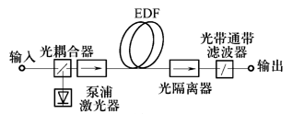
5.5.1 EDFA的工作原理与增益谱特性
掺铒光纤放大器(简称EDFA): 采用掺铒离子(E_{r})单模光纤作为增益介质，在泵浦光激发下产生粒子数反转，在信号光诱导下产生受激发射，实现光信号的放大，其结构如图5.11所示。
图5.11 EDFA的基本结构
Notes:
介绍EDFA的基本结构，由一段掺杂Er离子的单模光纤，耦合器，隔离器和泵浦激光器构成；

Slide 6
EDFA的工作原理(各器件作用)：
泵浦光作用：由半导体激光器(LD) 提供，与被放大信号光一起通过光耦合器或波分复用耦合器注入掺铒光纤(EDF)，形成粒子数反转 ；
光耦合器作用：将泵浦光/信号光耦合进光纤传输信道中；
光隔离器作用：用于隔离反馈光信号，提高放大器稳定性；
滤波器作用：用于滤除光信号放大过程中产生的噪声；
EDFA的基本结构
Notes:
分析EDFA各个部件的作用，

Slide 7
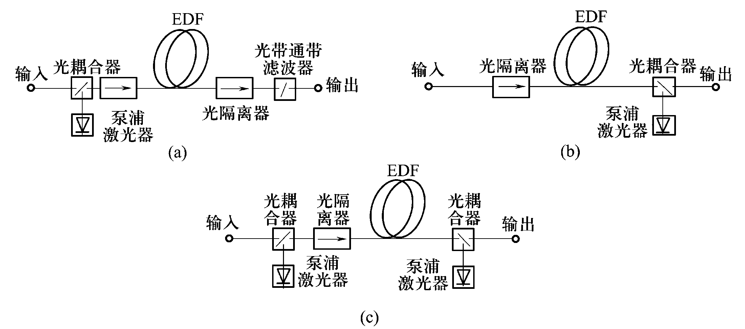
EDFA的工作原理(泵浦方式)：
泵浦激光由输入端注入，称为前向泵 (图a)；
EDFA的泵浦方式
泵浦激光由输出端注入，称为反向泵 (图b)；
泵浦激光由输入/出端同时注入，称为双向泵(图c)；
前向或正向泵结构
后向或反向泵结构
双向泵结构
图5.11掺铒光纤放大器的基本结构
(a) 前向或正向泵结构EDFA； (b) 后向或反向泵结构EDFA； (c) 双向泵结构EDFA。
Notes:
根据泵浦光导入光纤中的方向，介绍EDFA的三种泵浦方式，前向或正向，后向或反向，双向泵结构；

Slide 8
1. 掺铒光纤在泵浦光作用下实现粒子数反转分布动画;
2.掺铒光纤在信号光激励下实现光的放大动画;
3. 掺铒光纤放大器光放大原理动画;
4. 前向泵浦掺铒光纤放大器的组成动画;
5. 后向泵浦掺铒光纤放大器的组成动画;
6. 双向泵浦掺铒光纤放大器的组成动画。
Notes:
观看EDFA的原理示意图，有助于学生进一步掌握EDFA的工作原理；

Slide 9
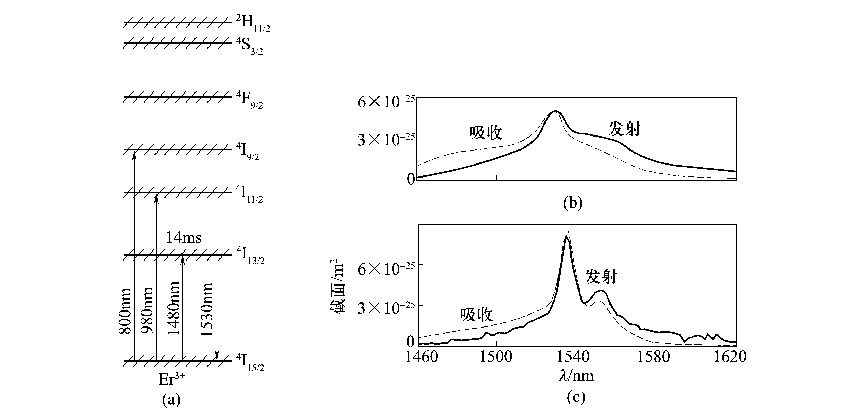
Er³⁺的能级结构图：
由于石英的非晶态特性，铒离子的能级展宽为一定宽度的能带；
在泵浦光照射下，电子从下(低)能级向上(高)能级跃迁，对应于光的吸收，根据不同的泵浦波长(λ)/能量，跃迁至不同的高能级；
泵浦态二
①、λ = 1480 nm，从基态⁴I_{15/2}泵浦至⁴I_{13/2}(亚稳态)；
泵浦态一
②、λ = 980 nm，从基态⁴I_{15/2}泵浦至⁴I_{11/2} (泵浦态一)；
③、λ = 800 nm，从基态⁴I_{15/2}泵浦至⁴I_{9/2} (泵浦态二) ；
亚稳态
电子由高能级向低能级的跃迁对应于受激发射或自发发射过程；
基态
图5.12 (a) 掺铒光纤中Er³⁺的能级图，14 ms为亚稳态能级的平均寿命
Notes:
讲一下，Er的能级不是简单的二能级系统，有很多能级构成，虽然1480，980，和800 nm都能够将Er离子从低能量的基态抽运至高能量的态

Slide 10
Er³⁺的泵浦效率:
泵浦效率(dB/mW)：每单位泵浦功率(1 mW)获得的增益大小；
泵浦效率：
泵浦至泵浦态二(⁴I_{9/2}) (λ_{p}=800 nm)；
0.8 dB/mW
从基态⁴I_{15/2}
泵浦至泵浦态一(⁴I_{11/2}) (λ_{p}=980 nm) ；
11 dB/mW
泵浦至亚稳态(⁴I_{13/2}) (λ_{p} =1480 nm) ；
5.0 dB/mW
800 nm，980 nm和1480 nm在泵浦效率上差异很大，980 nm和1480 nm光具有较大的泵浦效率；要获得30 dB的增益，泵浦光仅需要几个毫瓦，800 nm激光却需要40- 50 mW ；
因此980 nm和1480 nm激光广泛用于光纤通信中；
Notes:
分析不同波长泵浦光的泵浦效率，虽然使用不同波长的泵浦光可以使得Er激发到高能级，但是不同泵浦光的泵浦效率差别很大，980和1480 nm的效率较高

Slide 11
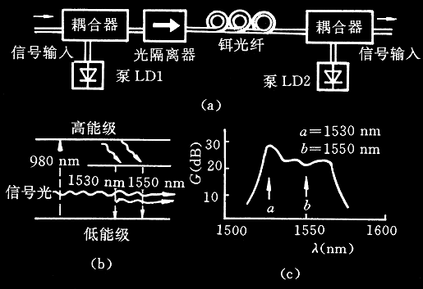
EDFA系统分析:
泵浦光源( 980或1480 nm LD)；
有源媒质(几十米左右长的掺铒石英光纤，芯径3～5 μm,掺杂浓度(25～1000)×10 ^{–6} kg/L)
EDFA的带宽很大(达20～40 nm)，且有两个峰值，分别对应于1530 nm和1550 nm。
三能级系统
(a) EDFA的结构; (b)能级; (c)增益谱
Notes:
EDFA的系统结构，泵浦光，Er光纤，三能级和增益谱，EDFA系统泵浦光的选择，掺铒光纤的参数，能级结构和增益谱线(带宽)；

Slide 12
EDFA对光放大的原理图:
980 nm (1480 nm)泵浦光使得光纤中的E_{r}³⁺跃迁到E₃(E₂)，并弛豫到亚稳态，实现粒子数反转；
信号光注入光纤诱导E_{r}³发生受激发射，实现光的放大；
980 nm，1.27 eV
1480 nm，0.84 eV
Notes:
铒粒子的能级结构，进一步分析Er离子的能级结构

Slide 13
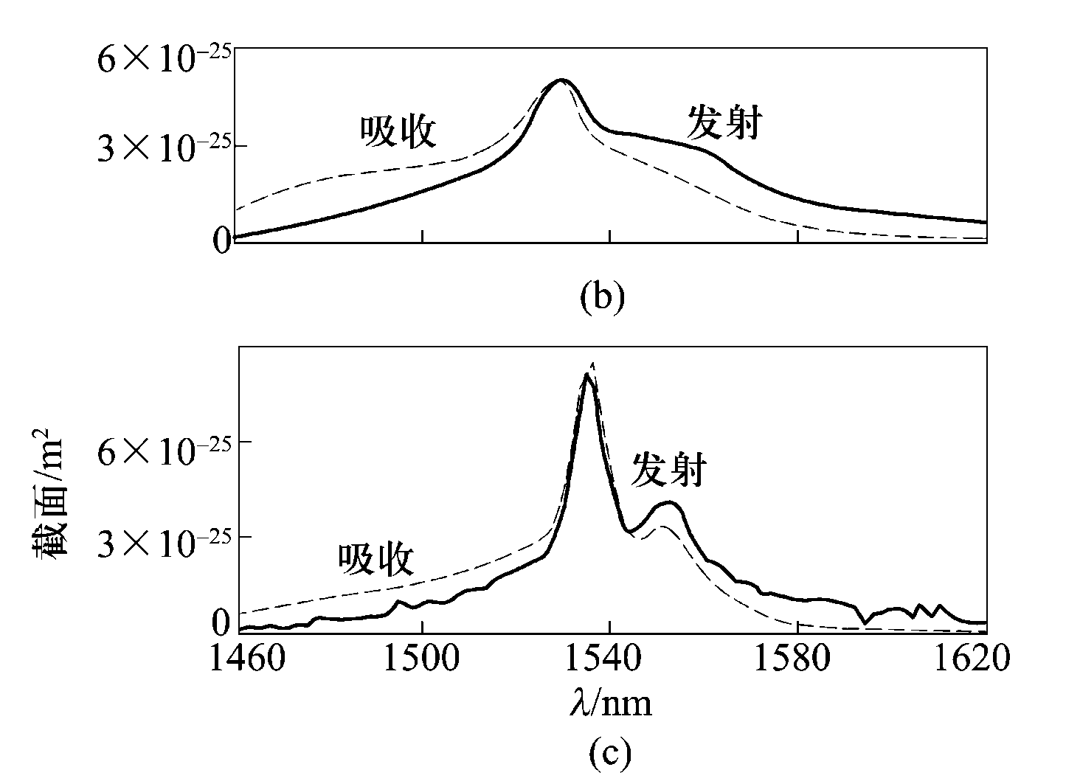
掺锗/铝铒光纤的增益谱:
图 (c)展示了一种芯区掺锗 (Ge)的EDF的吸收谱和增益谱相应的截面，可见其增益谱很宽(FWHM＞10 nm) 并有双峰结构；增益谱线(虚线)和吸收谱线(实线)部分重叠，主峰靠得很近；
20-40 nm
当纤芯中掺入铝(Al)后，增益谱将进一步展宽(20-40 nm)，如图 (b)所示。
10 nm
图5.12 掺铒光纤的离子能级图及吸收与发射截面
(b) 掺铝铒光纤的吸收与发射截面 ；
(c) 掺锗铒光纤的吸收与发射截面 ；
Notes:
掺杂锗和铝可以拓宽Er离子的增益谱，掺锗的增益谱为10 nm，掺铝的增益谱更宽，增益谱为20-40 nm

Slide 14
5.5.2 EDFA的小信号增益与饱和特性
EDFA的增益与许多参数有关，如E_{r}³⁺离子浓度与径向分布、光纤尺寸、放大器长度、泵浦功率与输入信号功率等，一般可用速率方程分析阐明；
对1480 nm、980 nm和800 nm泵浦波长分别可用二能级、三能级和四能级速率方程；
三能级系统中，由于泵浦能级3(泵浦态一)上的粒子向能级2(亚稳态)的快速弛豫而基本上是空的，因而亦近似可用二能级系统速率方程分析；
Notes:
前面介绍了光放大器在小信号下，增益大，大信号下，增益出现饱和，主要利用二能级系统去描述

Slide 15

速率方程:
二能级速率方程为：
式子中，W_{p}和W_{s}分别为泵浦几率和信号光受激发射的几率，τ_{sp}为高能级粒子寿命;
第一项为泵浦光将基态的粒子抽运到高能级，使得高能级粒子浓度增大；
第二项为信号光诱导受激发射，使得高能级粒子浓度降低；
第三项为高能级粒子的自发复合(辐射和非辐射)，使得高能级粒子浓度降低；
Notes:
通过速率方程解出Pp，L和G之间的关系

Slide 16

增益(G)与泵浦功率(P_{p})的关系:
通过解速率方程，可以得到增益G，掺铒光纤长度(L)和输入泵浦功率P_{pin}之间的解析表达式(为一个超越方程)：
式子中α_{p}和α_{s}分别为泵浦频率和信号频率处的吸收系数，P_{th}代表增益G=0或使EDF“透明”所要求的泵浦功率；
令G=0，则上式改写为：
可以通过实验测量α_{p} ，P_{p}和L后就可以求出P_{th。}
Notes:
通过解速率方程，L为放大器长度，Pth为放大器增益为0对应的泵浦功率；

Slide 17
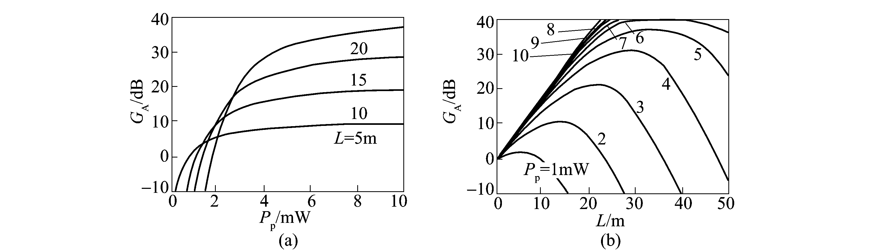
增益(G_{A})与泵浦功率(P_{p})的关系:
①、对给定的放大器长度L，1.55 μmEDFA小信号增益随泵浦功率(P_{p})按指数增长；
②、当泵浦功率超过某一数值时，增长变的非常缓慢(增益饱和)；
③、给定泵浦功率(P_{p})，长度L越长，增益G_{A}越大；
指数增长
G_{A}随L是不是一直增大呢？
增益饱和
图5.13 1.48 μm泵浦EDFA放大特性
Notes:
说明给定放大器长度下，增益与泵浦功率之间的关系，小泵浦功率下，增益指数增大，大泵浦功率下，增益饱和；

Slide 18
增益(G_{A})与放大器长度(L)的关系：
对给定的泵浦功率(P_{p})，放大器增益(G_{A})随长度(L)变化，存在一最佳长度，超过此长度后，由于泵浦功率的消耗，最佳点后的铒光纤不能受到足够泵浦，而且要吸收已放大的信号能量，导致增益很快降低;
从图中曲线可见，采用1.55 μm信号波长、5 mW的泵浦功率，在L＝30 m时已达到30 dB增益，过长已无意义。
图5.13 1.48 μm泵浦EDFA放大特性
Notes:
解释放大器增益与长度之间的关系，存在一个最佳长度，当Pump功率达到5 mW,长度达到30 m时增益达到30 dB

Slide 19
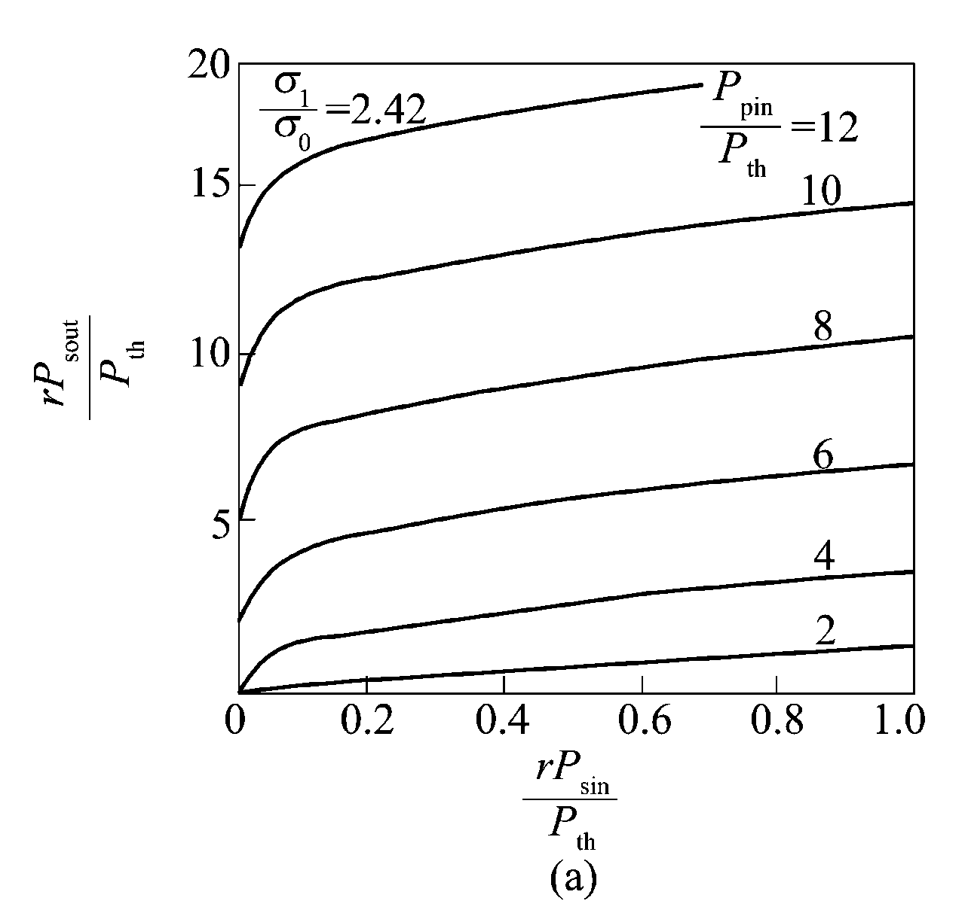
EDFA的幅值特性:
对于给定EDFA，其输出功率(P_{sout})与输入泵浦功率(P_{pin})和输入信号功率(P_{sin})的解析表达式为：
$$ln\left(\frac{rP_{sout}}{P_{th}}\right)−ln\left(\frac{rP_{sin}}{P_{th}}\right)+\left(\frac{rP_{sout}}{P_{th}}−\frac{rP_{sin}}{P_{th}}\right)=\frac{α_{s}}{α_{p}}[\frac{P_{pin}}{P_{th}}−1−ln(\frac{P_{pin}}{P_{th}})]$$
(5.5.14)
式子中，r = ν_{p}/ν_{s} (ν_{p}和ν_{s}分别为泵浦光和信号光的频率)
幅值特性：EDFA归一化输出功率随归一化输入信号功率而变的计算曲线如图(a)所示;
大信号下，输出
功率的增大变慢
图5.14 EDFA的幅值特性
(a) EDFA输出功率随输入功率的变化
小信号下，快速增大
Notes:
给定泵浦功率大小，输出信号功率随输入信号功率的变化

Slide 20
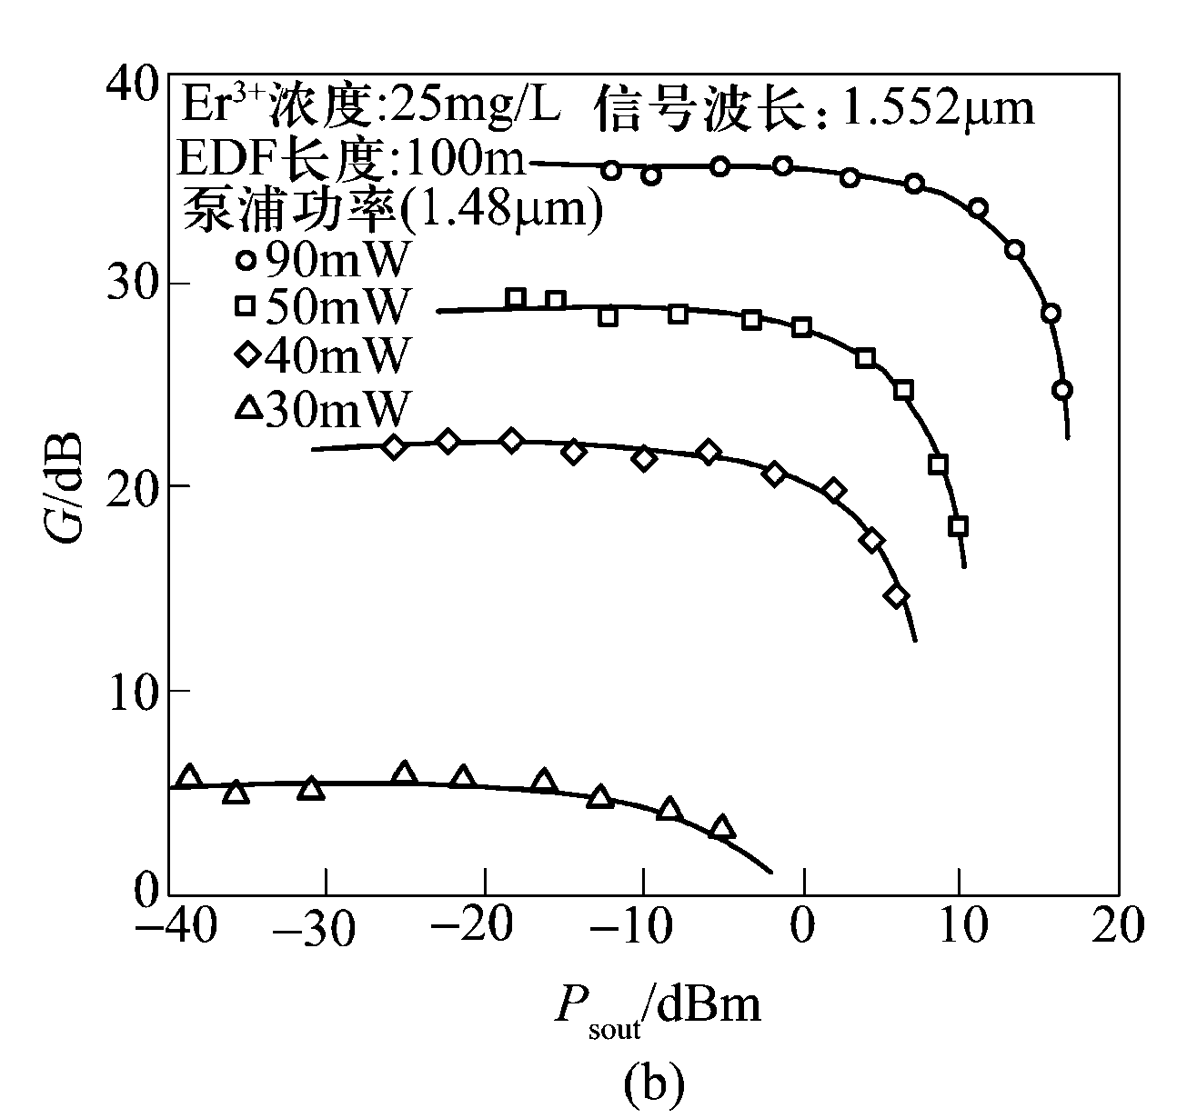
EDFA的增益饱和特性:
由式(5.5.14)也可以得到增益(G)随输出功率(P_{sout})而变的曲线；
对于给定的泵浦功率(P_{p})，随着输出功率(P_{sout})的增大，增益(G)在一定范围内保持不变，随着的P_{sout}进一步增大，开始减小，这一现象称为增益饱和；
增益保持不变
因此增益G和输出功率(P_{sout})需要折中选择；
增益减小
泵浦功率(P_{p})越大，增益(G)越大；
于此同时，由图可得到增益降低3 dB时的饱和输出功率；
图5.14 EDFA的增益饱和特性
(b) EDFA增益随输出功率的变化
Notes:
增益饱和特性，所以增益和输出功率这两个最重要的性能参数不能同时获得较大值，需要折中选择；

Slide 21
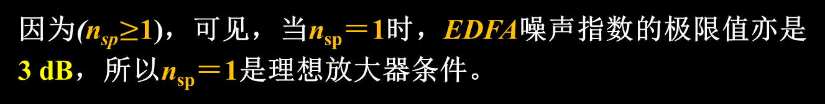
EDFA的噪声特性:
EDFA的噪声特性，通常亦用噪声指数F_{n}来衡量其噪声特性，是放大器在光波通信中应用的重要限制因素；
EDFA的噪声指数F_{n}可近似表示为：
(5.5.17)
因为(n_{sp}$≥$1)，可见，当n_{sp}＝1时，EDFA噪声指数的极限值亦是3 dB，所以n_{sp}＝1是理想放大器条件。
Notes:
EDFA的噪声指数，利用上节课推导出来的公式

Slide 22

EDFA的噪声特性:
下图给出了G＝25 dB时，拍噪声功率谱密度随输出功率的变化，通常自发发射自拍(sp-sp) 噪声可用光带通滤波器滤除，所以图中未画出；
图中短划线代表理想行波半导体放大器的信号—自发发射光拍噪声功率线，F_{n}=3 dB;
点划线代表信号自发发射sig-sp拍噪声功率线(黑点代表测量值)，当输出功率为0 dBm时， F_{n}=5.5 dB 。
图5.15 EDFA噪声功率谱密度随输出功率的变化
Notes:
EDFA的噪声分析

Slide 23
5.5.3 EDFA的高速与宽带多信道放大特性
1、 高速信号放大特性
EDFA具有宽带特性：
第一代普通型EDFA带宽达12 nm；
第二代宽带型EDFA采用铝基EDF和增益均衡技术，带宽达35 nm;
伴随非零色散位移光纤(NZDSF)，即真波(Truewave)光纤与全波(Allwave)光纤的发展，新一代超宽带光纤放大器相继问世。
Notes:
EDFA的宽带宽

Slide 24
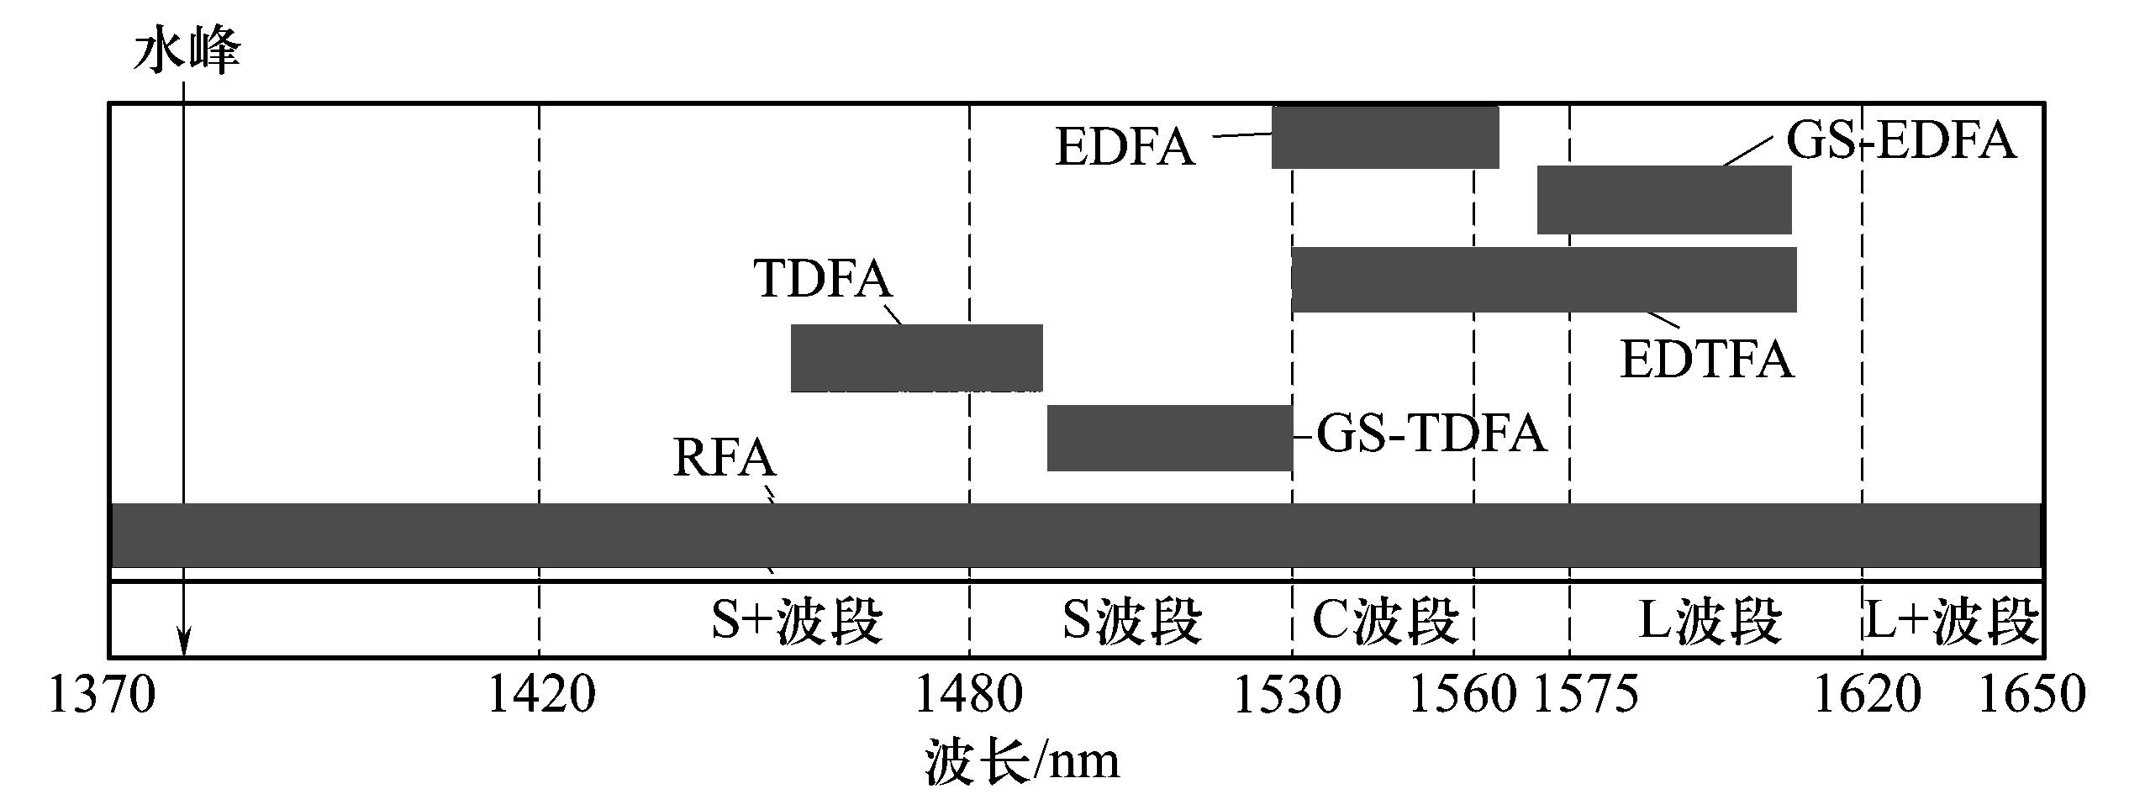
宽带特性:
下图为采用了不同展宽方案的5种超宽带光纤放大器的带宽比较：
①、GS-EDFA为增益移位EDFA(L波段)；
②、TDFA为掺铥(T_{m})的光纤放大器；
③、GS-TDFA为增益移位掺铥光纤放大器(S波段)；
④、EDTFA为掺碲(T_{e})的硅基掺铒光纤放大器(C,L波段)；
⑤、RFA为光纤拉曼放大器(1370-1650 nm )；
在掺杂光纤放大器中EDTFA的带宽最大，达到80 nm。
C波段
L波段
C,L波段
S波段
80 nm
图5.16 各种光纤放大器的带宽比较
Notes:
掺杂型光纤放大器中，EDTFA的带宽最大，达到80 nm，带宽越大，形象的比喻就是高速公路越宽，信道越多，纠正上节课的一个错误；

Slide 25
宽带特性:
如此高的带宽使其非常适用于高速超短脉冲和WDM多信道信号的放大；
通常单信道信号带宽小于放大器带宽(∆v_{A})，可实现信号的无失真放大;
光信号的放大输出波形与光信号脉冲的比特率B基本无关，但是与工作区有关，具体来说与脉宽τ_{s} 和增益G有关；
例如 通常在小信号线性放大工作区，放大过程中基本不产生波形失真；
但是在大信号饱和放大工作区运用时，由于增益饱和或增益压缩的影响，将导致输出波形的失真，这种现象称为增益图形效应或简称图形效应(Pattern Effect)。

Slide 26
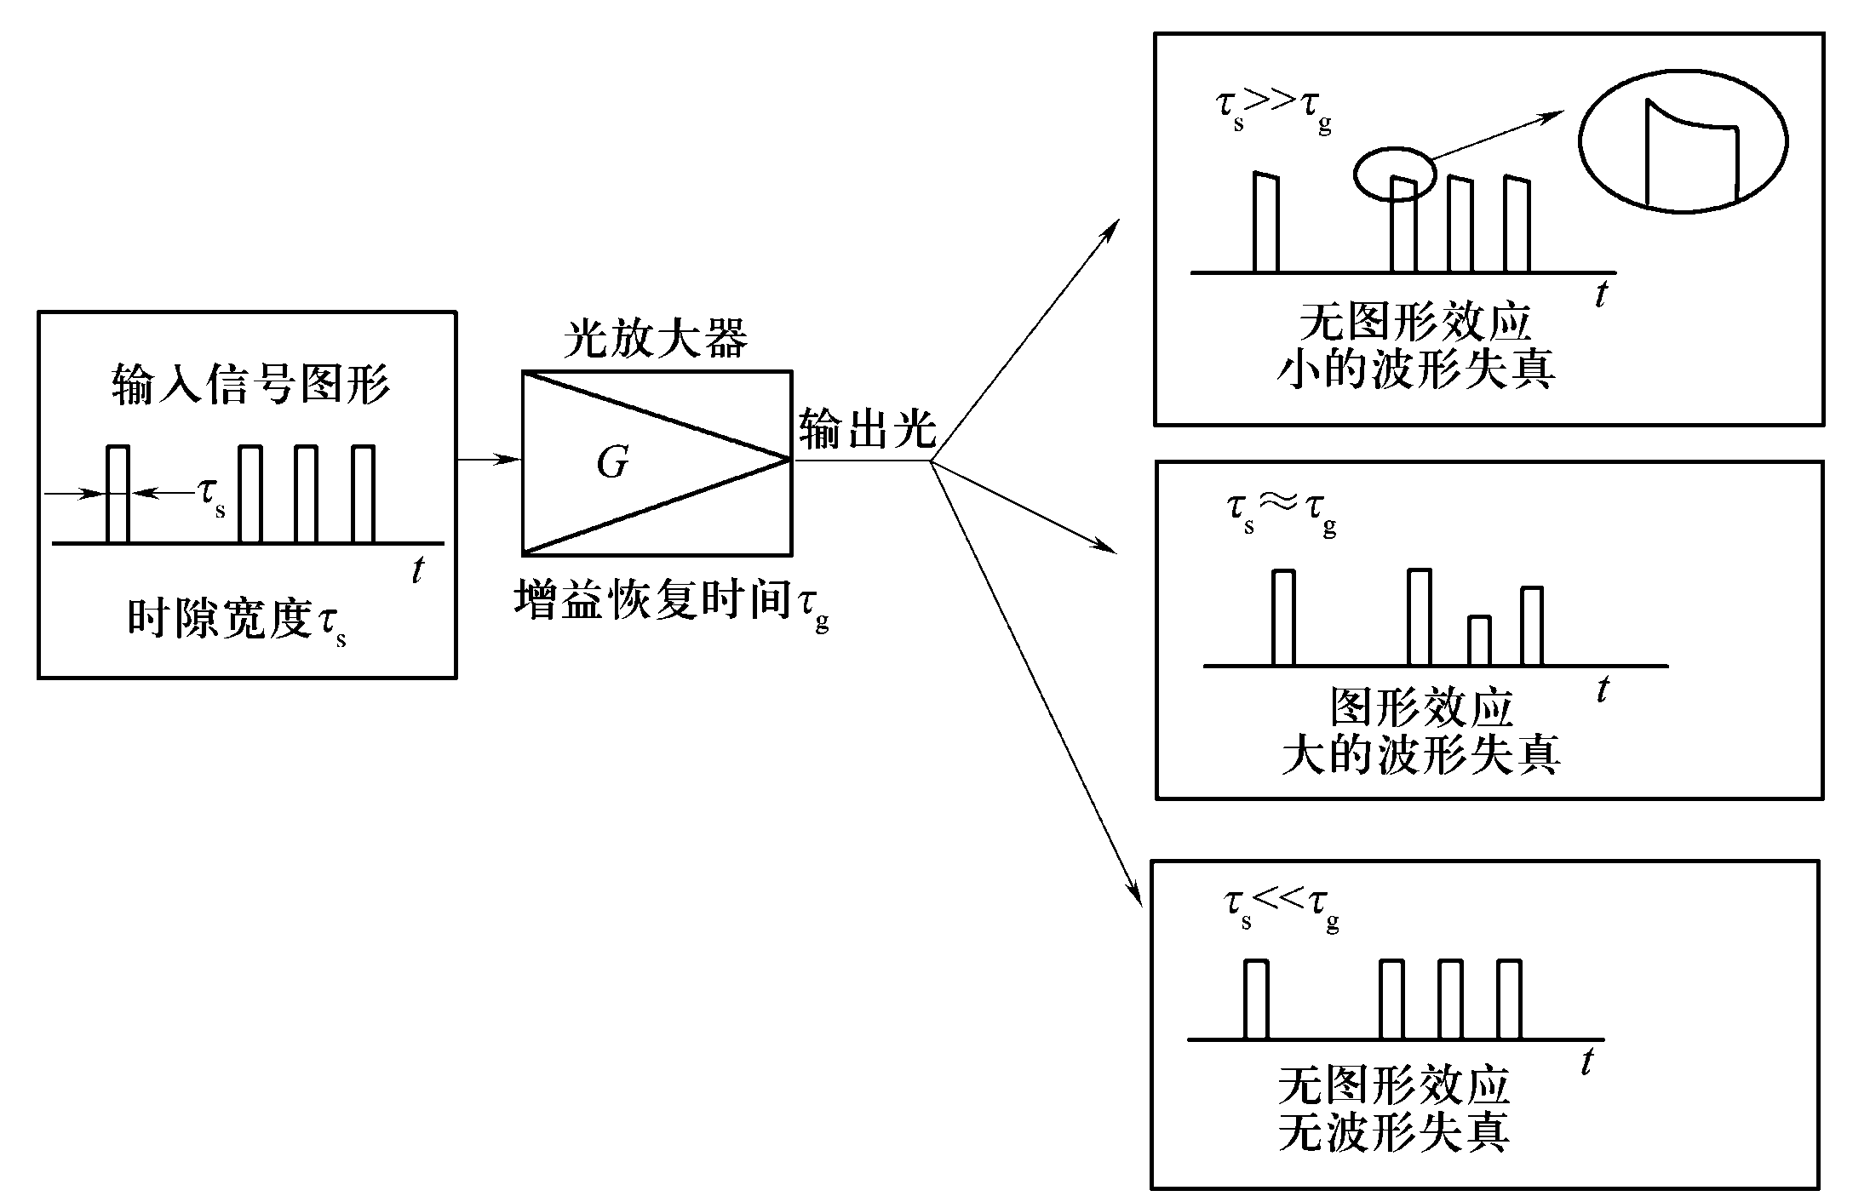
图形效应(Pattern Effect):
放大输出信号波形的失真程度由光脉冲宽度τ_{s}和增益恢复时间τ_{g}决定；
当脉宽τ_{s}远大于增益恢复时间τ_{g} (τ_{s} >> τ_{g} ) 时，增益在很短的时间内就能恢复，波形失真很小，这种失真对数字脉冲传输不产生重要影响，因而不存在图形效应;
当τ_{s} ≈ τ_{g} ，如τ_{g}取几倍τ_{s}时，波形失真和图形效应将变得严重;
增益恢复时间：τ_{g}
当τ_{s} << τ_{g} ，即增益恢复时间远大于脉宽时，在某特定时刻的增益可认为是常数，因而同样不发生图形效应和波形失真。
脉宽：τ_{s}
图5.17 光放大器响应特性
Notes:
什么是图形效应，信号的强度变化很大，某些光脉冲获得的增益大，信号大，某些光脉冲获得的增益小，信号小，第一种情况比喻一辆车在路上开行，遇到小石子，第二种情况，汽车遇到一个可以和轮胎相比拟的凹坑路面，第三种情况比喻一个很长的缓坡；

Slide 27
EDFA的图形效应？
在EDFA中，增益恢复时间τ_{g}≈10 ms，对于τ_{s}为几皮秒至几百皮秒的超短光脉冲，均满足τ_{s} << τ_{g} ，因而均不产生波形失真和图形效应;
例如，将EDFA用于放大2 Gb/s和100 Gb/s光脉冲信号的实验中均未观察到波形失真和图形效应;
EDFA的宽带特性亦非常适用于模拟光信号的放大，例如，在放大130 MHz～150 GHz的调幅(AM)和调频(FM) 光信号时，EDFA亦有平坦的响应特性。

Slide 28
2. 多信道放大特性
EDFA的宽带放大特性可同时放大多路信号；
但需要满足多信道的总带宽(包括每路信号带宽和各信道间的隔离带宽之总和)小于放大器带宽(∆v_{A});
因此EDFA亦非常适用于波分复用（WDM）或光频分复用(OFDM)光波通信中；
多路信号通过EDFA同时放大时一个重要问题是信道间的串音；
串音主要起因有两个因素：
一是四波混频(FWM)或互调制；
二是交叉调制或交叉饱和。
Notes:
EDFA考虑信道间的串音，主要有两个因素四波混频和交叉调制

Slide 29
● 多路信号信道四波混频或互调制
在多路信号通过EDFA同时放大时，铒光纤中载流子数N将受到Ω_{jk}=ω_{j}-ω_{k}的差频调制，因此铒光纤的增益(G)和折射率(n)受到频率Ω_{jk}的调制，这种由多路信号产生的调制称为增益和折射率光栅，此光栅将部分信号从一个信道散射到另一个信道，称为信道串音，亦可看作是非线性效应产生的四波混频或互调制；
通常，当Ω_{jk}τ_{sp}>>1时，调制频率很高，载流子寿命很长，相比之下载流子数因折射率和增益的变化很慢，信道串音就可忽略；
在EDFA中，上能级载流子的寿命典型值为τ_{sp}≈10 ms (半导体激光器的载流子寿命为0.5 ns），因此信道间隔即使降至Ω_{jk}=10 kHz，条件Ω_{jk}τ_{sp}>>1也满足，实际通信系统中，Ω_{jk}＞10 MHz，因此完全可忽略这类串音。
Notes:
EDFA不会产生信道串音

Slide 30
● 交叉饱和
交叉饱和是指某特定信道的响应不仅是由其自身功率造成(称自饱和) 而且也受相邻信道的功率的影响而引起，这种效应引起的串音是所有放大器共有的；
但当放大器用于非饱和区时，即可避免这种串音；
在EDFA光放大系统中，由于增益恢复时间τ_{g}(10 ms)较长，一般不存在图形效应，即使运用于饱和区，由交叉饱和导致的串音亦可忽略。
Notes:
交叉饱和

Slide 31
5.5.4 EDFA的系统应用
EDFA具有高增益、高功率、宽带宽、低噪声、低串音、低插损等优良特性，早在1989年就开始系统应用研究；
第一期研究结果使系统通信容量达BL≈1 (Tb/s)·km，比特率(B)和传输距离(L)分别达到:
B=10 Gb/s和L≈100 km (或B≥1 Gb/s和L=1000 km);
其后又采用环路系统模拟长距离传输，结果达到: BL=10 ～70 (Tb/s)·km
(B=2.5 Gb/s，L=21000 km和 B=5 Gb/s，L=14300 km);
1993年采用直线长距离传输试验方案，取得: BL=20～90 (Tb/s)·km
(B=2.5 Gb/s，L=10073 km和B=10 Gb/s，L=9000 km);
这些试验成功后，EDFA立即在光波通信系统中得到了广泛应用。
Notes:
通过前面分析得到EDFA具有优良的特性，EDFA在系统中的应用，这些试验成功之后，EDFA得到了广泛应用

Slide 32
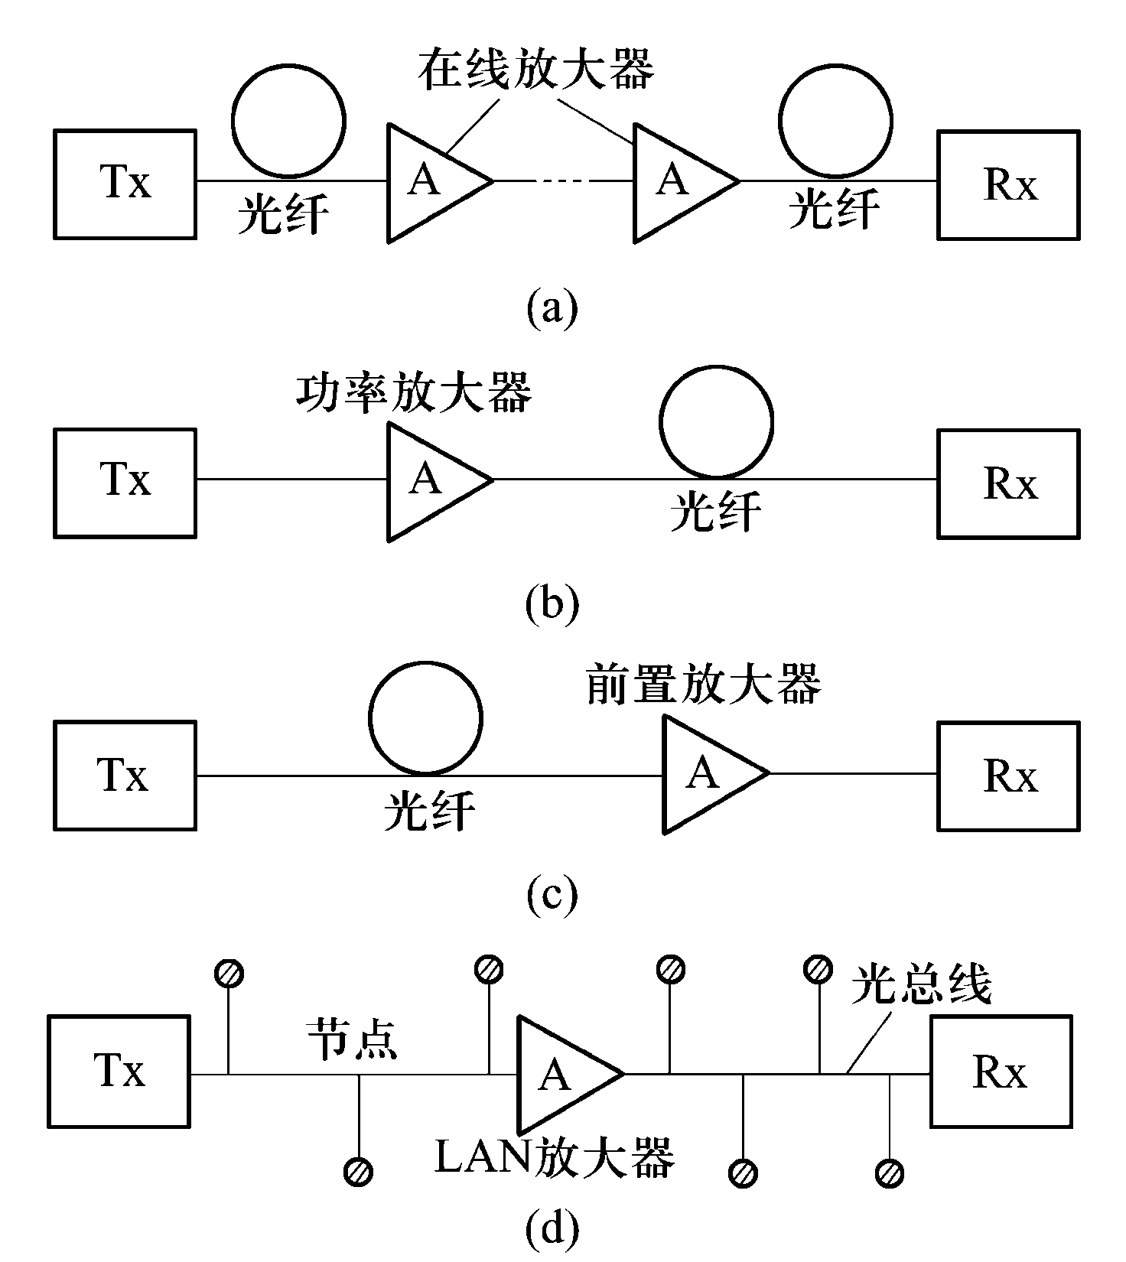
EDFA在光波系统中的可能应用:
①、 线路放大器；
②、后置放大器；
③、前置放大器；
④、补偿分支损耗功率放大器；
图5.3 光放大器在光波系统中的可能应用

Slide 33
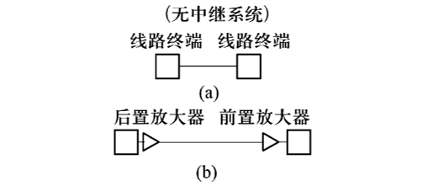
EDFA在干线光波系统中的应用：
图5.18(a) 普通无中继系统，传输距离(L)很短；
图5.18(b)中EDFA分别用作光发送机后置功率放大器(postA)和光接收机前置放大器(preA)，采用无任何中继器的方案已使2 Gb/s的信号传输距离超过300 km；
传输距离(L)受限
B~2 Gb/s,L>300 km
图5.18 EDFA在干线光波系统中的应用(a)、(b)
Notes:
为什么传输距离不能一直增加下去呢？

Slide 34
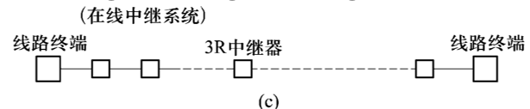
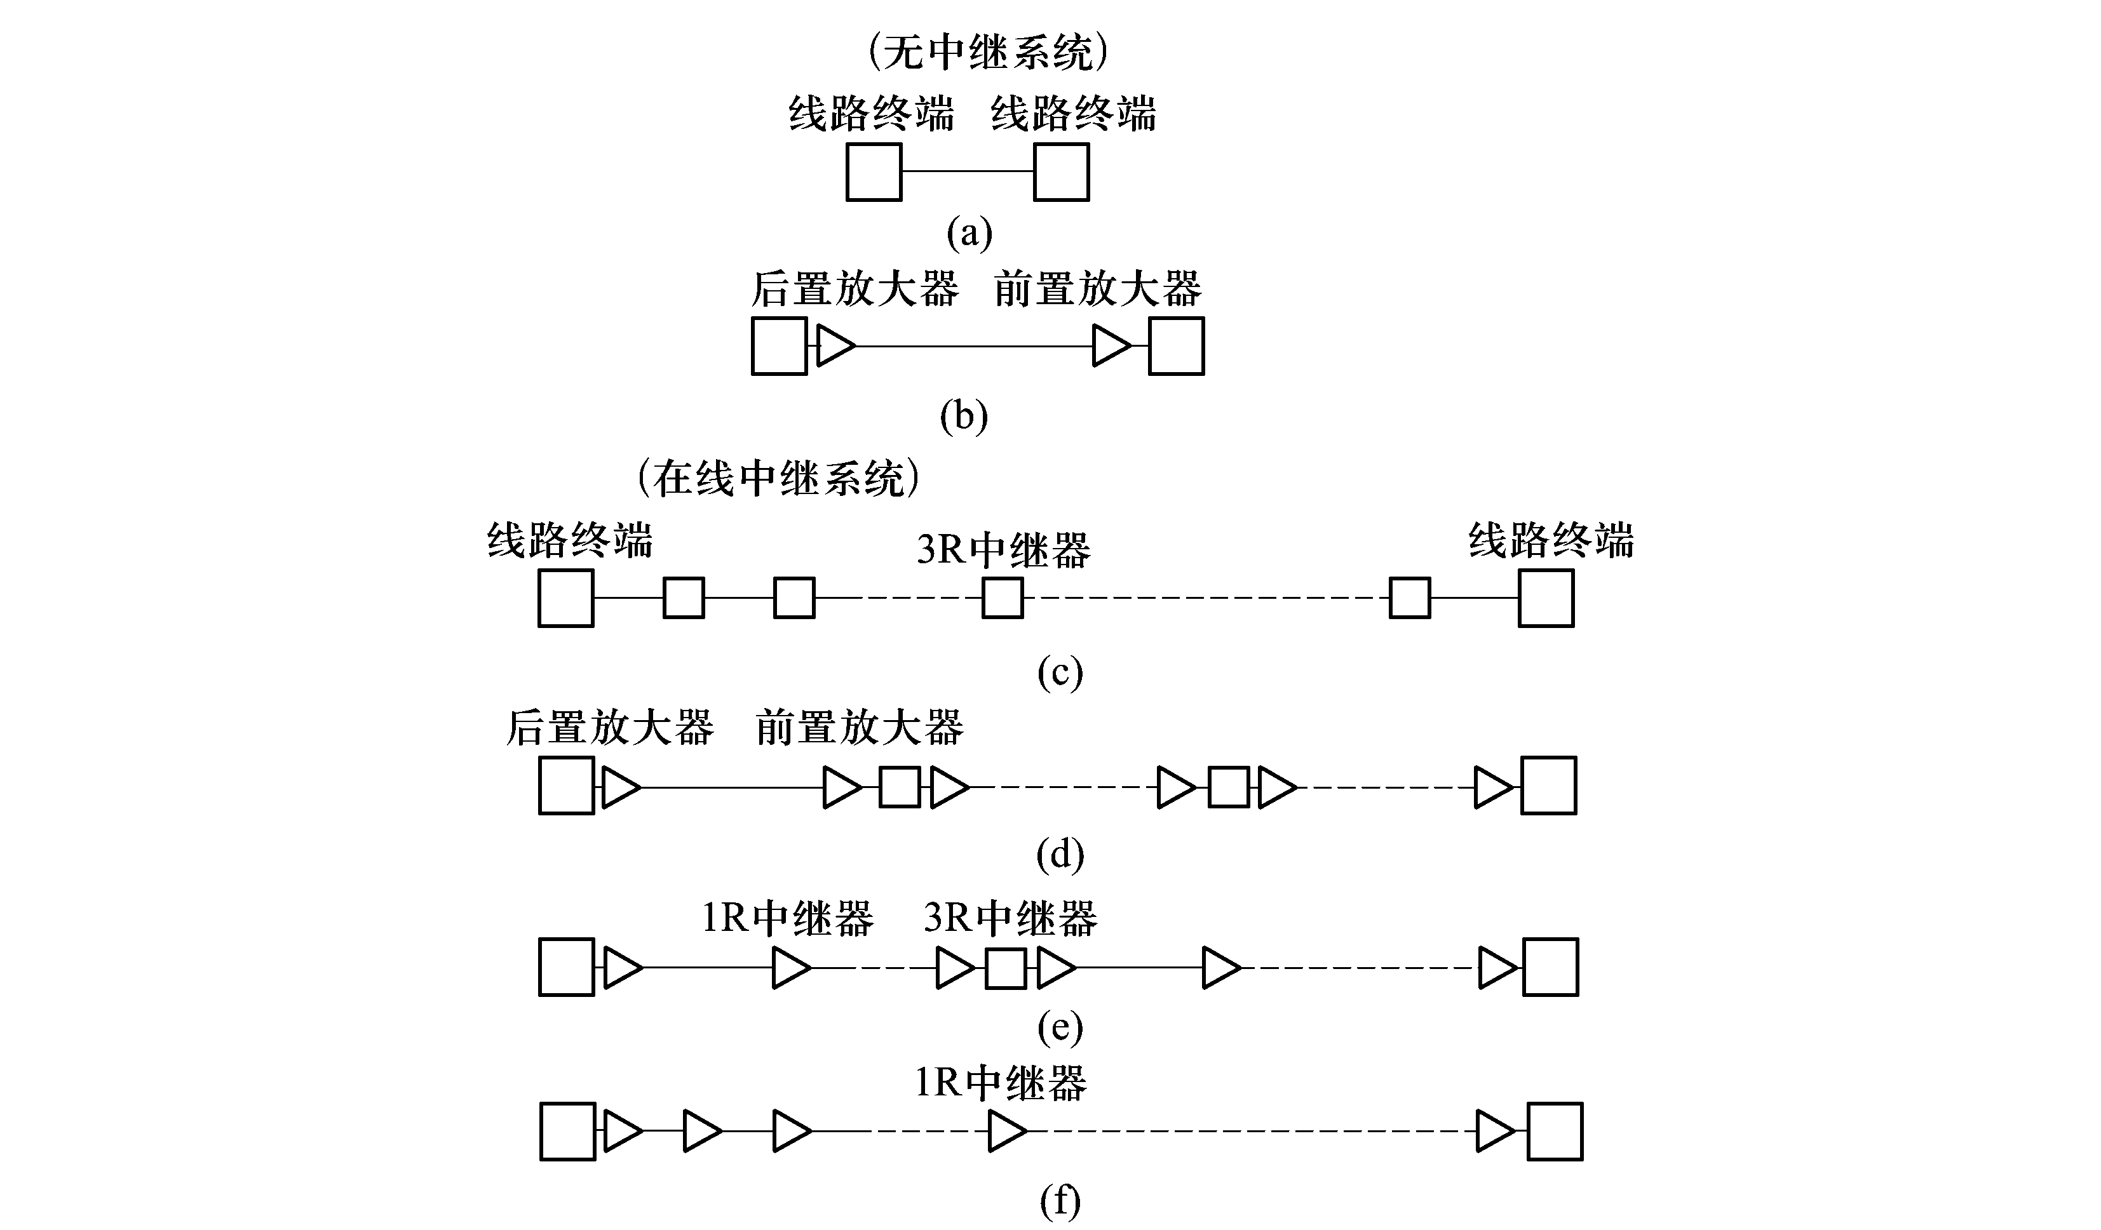
EDFA在干线光波系统中的应用:
图 (c)为普通3R混合中继系统 ；
图(d)为系统(b)与3R中继器的级联，每段间接入3R混合中继，以提高系统性能，延长通信距离(L)；
图(e)中采用在线多级1R光中继器，3R混合中继器组合系统，以延长通信距离(L)；
3R中继器的作用？
图5.18 EDFA在干线光波系统中的应用(c)、(d)、(e)
Notes:
图e是在系统中插入一只3R中继器，用来对传输的信号进行整形，消除噪声的积累

Slide 35
EDFA在干线光波系统中的应用(全光长距离通信系统):
图(f)为不设置再生中继器的全光放大长距离通信系统，运用于低速(小于等于2.5 Gb/s)、窄谱线光发送机和低色散或零色散光纤通信系统；
采用图(f)方案，当接入12只EDFA在线放大器后，使1.2 Gb/s的信号传输距离超过900 km；
当采用FSK (Frequency-shift Keying,频移键控)相干技术传输方案，系统每隔80 km接入1只EDFA，共接25只EDFA，使2.5 Gb/s的信号传输距离超过了2220 km。
全光放大长距离通信系统
图5.18 EDFA在干线光波系统中的应用(f)
Notes:
FSK：frequency-shift keying 频移健控；PSK，相移键控，ASK:幅移键控，全光中继器的主要问题是中继器只有信号放大的功能，所以要特别主要色散对系统的影响，所以往往用于低码速、窄线宽光发送机和低色散(零色散)光纤；

Slide 36
EDFA在干线光波系统中的应用:
利用EDFA的宽带放大特性将多个EDFA串接，组成无再生中继的WDM或OFDM全光放大系统，特别适用于传输多路信号;
例如，在1547.8 nm～1560.7 nm的带宽内，当信道间隔Δf = 100 GHz时，可以设置16个WDM信道;
目前，4信道2.5 Gb/s信号的传输距离已超过1000 km，并已投入使用;
采用光孤子脉冲传输方案的5 Gb/s, 8信道的WDM系统，其传输距离已达到9000 km。
Notes:
介绍EDFA在多信道放大特性方面的应用

Slide 37
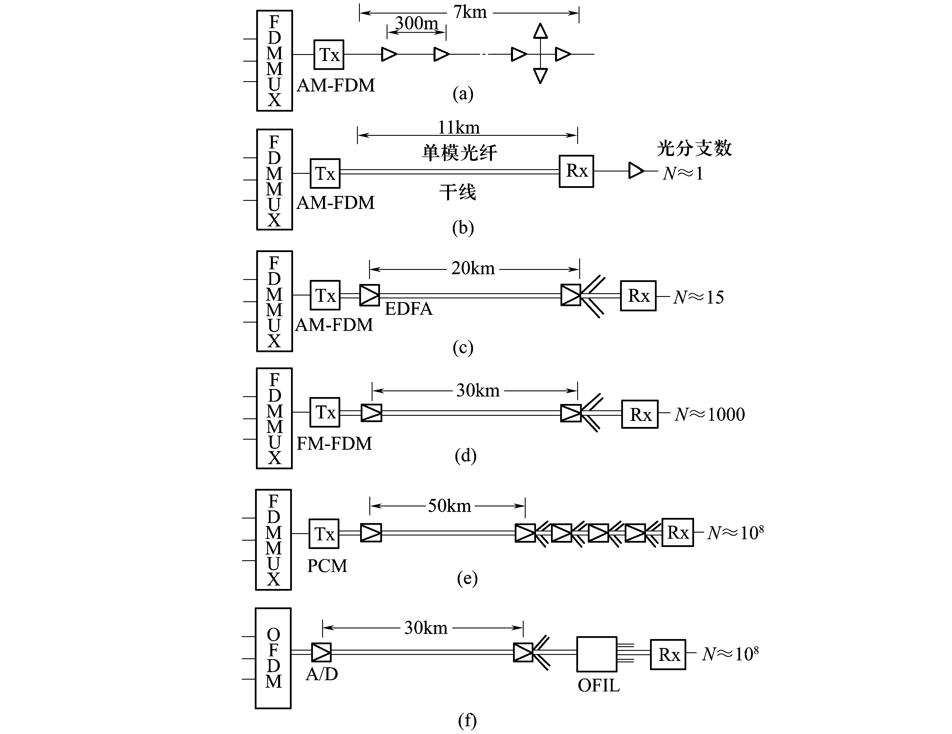
EDFA在宽带光波分配系统中的应用：
在现在广泛使用的CATV同轴电缆网中，服务范围在7 km以内，而且要接入很多的电放大器，成本昂贵，如图5.19(a)所示;
中继距离
图5.19 EDFA在宽带光波分配系统中的应用 (a)
当用单模光纤代替电缆，采用1.3 μm的光载波传送节目时，服务范围扩大到11 km，在服务范围内无需光放大器，图5.19(b)
11 km,无需光放大器
图5.19 EDFA在宽带光波分配系统中的应用 (b)
Notes:
CATV：Cable TV(有线电视),AM-FDM:调幅频分多路复用技术，提高服务半径和分配数

Slide 38
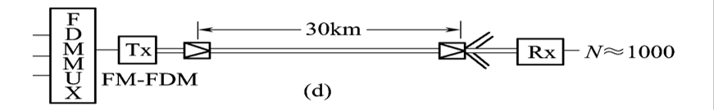
EDFA在宽带光波分配系统中的应用：
当采用1.5 μm的EDFA光放大器作为AM-FDM光发送机的功率提升放大器和分配中心光接收机的前置放大器时，传输距离可增大至20 km；而且采用星形耦合器可提供 N ≈ 15个光分路，服务范围扩大很多（图5.19(c)）;
功率放大器
前置放大器
图5.19 EDFA在宽带光波分配系统中的应用 (c)
图5.19(d)显示当采用1.5 μm的EDFA放大FM-FDM信号时，传输距离可达30 km，光分路数可达N ≈ 1000。
EDFA
30 km,N~1000
图5.19 EDFA在宽带光波分配系统中的应用 (d)
Notes:
AM-FDM:调幅频分多路复用技术，FM-FDM:调频频分多路复用技术

Slide 39
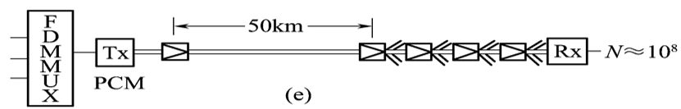
EDFA在宽带光波分配系统中的应用:
当EDFA光放大器应用于在数字光放大系统(PCM)中，采用多级级联放大和分路的方法，传输距离增大至50 km，光分路数N≈ 10⁸；
50 km,N~10⁸
图5.19 EDFA在宽带光波分配系统中的应用 (e)
采用光频分复用(OFDM)的数/模混合系统中，在EDFA的带宽内可传输100路FM视频信号和6路622 Mb/s的数字基带信号，一个这种广播网可为10⁸个用户提供服务（图5.19(f)）。
图5.19 EDFA在宽带光波分配系统中的应用 (f)
Notes:
PCM:脉冲编码调制；

Slide 40
知识小结：
1、掌握EDFA的结构和工作原理
前向，反向和双向泵结构
2、掌握EDFA的增益和噪声特性
最佳长度(L)；增益饱和和sig/sp差拍噪声
3、掌握EDFA的宽带在高速信号和多信道放大上的应用
无图形效应；四波混频和交叉饱和导致的信道串音可忽略
4、了解EDFA的在干线光波系统和分配系统中的应用
实现信号的长距离传输；增大服务范围和分支数(10⁸)

